Slide 1
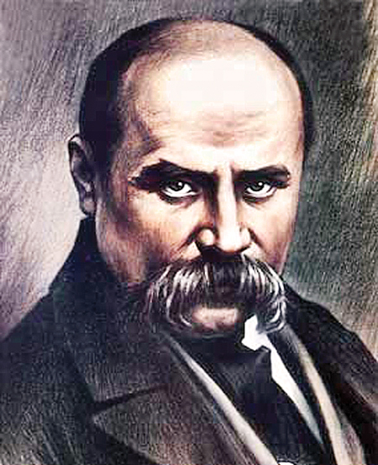
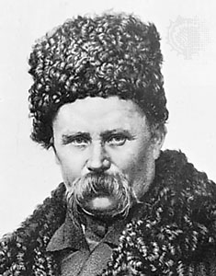
Роль жінки в житті
Тараса Григоровича Шевченка

Slide 2
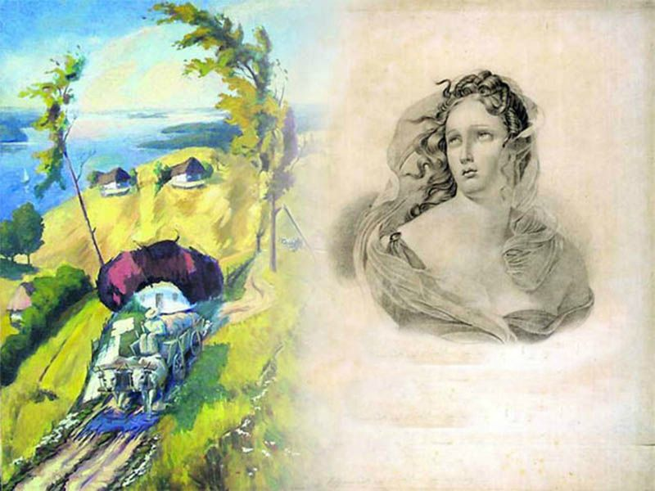
"У нашім раї на землі
Нічого кращого немає,
Як тая мати молодая
З своїм дитяточком малим..."

Slide 3
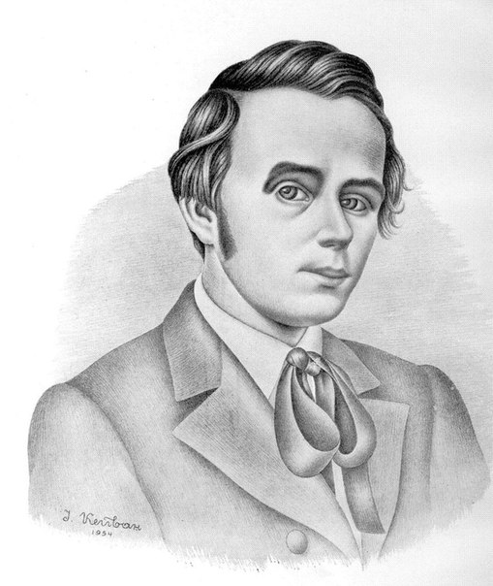
Кохання в житті Шевченка-
чи не найболючіша сторінка його долі ,бо не мав він
сімейного щастя,родинного тепла, хатинки,
люблячої дружини...

Slide 4
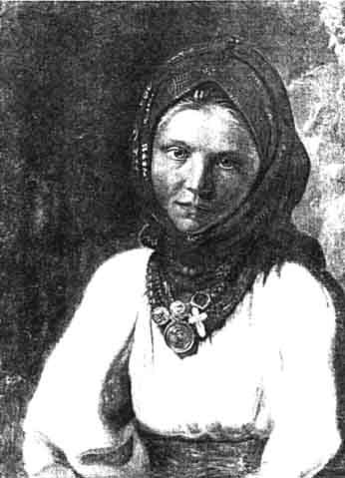
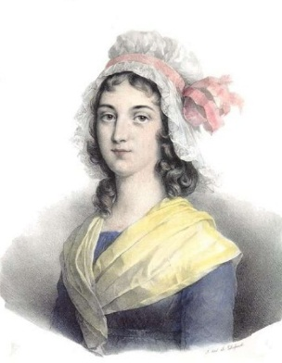
Перше кохання Тараса Шевченка
Першим коханням Тараса була Оксана Коваленко-сусідська дівчинка,на три роки молодша від поета,що жила по сусідству. Але з часом, дитяча симпатія і закоханість не переросли у справжнє і глибоке почуття.
Спогади про красуню Оксану поет вилив у вірші «Ми вкупочці колись росли».
. . . . . . . . . . . . . . . . . . . . . . .
Ми вкупочці колись росли,
Маленькими собі любились.
А матері на нас дивились
Та говорили, що колись
Одружимо їх. Не вгадали.

Slide 5
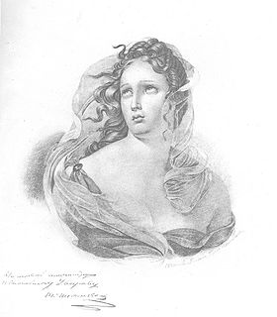
Ядвіга Гусіковська
Схожою на Окану була польська швачка Гусіковська теж "чорноброва"-друге юнацьке кохання Шевченка.Вона навчила Тараса польської мови,жаліла його,допомагала вічути різницю між долями вільної людини і раба.

Slide 6
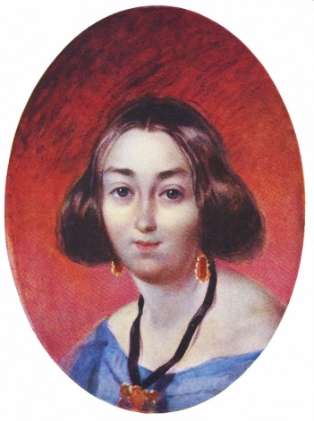
Ганна Закревська
1843 року поетове серце приворожила Ганна Закревська,молода дружина поміщика з Березової Рудки,якій уже пізніше присвятив чимало творів. При зустрічі з нею він постійно захоплювався красою. Давно, ще в перші часи знайомства він довго сидів коло неї на балу і все просив на згадку хоч би одну блакитну квітку, якою була оздоблена її сукня. Молода жінка жартувала і жартома відмовляла.Проте Тарас вхитрився і відірвав квітку.Про неї поет писав:
“Якби зустрілися ми знову,
Чи ти злякалася б, чи ні?
Якеє тихеє ти слово
Тоді б промовила мені?
Ніякого. І не пізнала б.
А може б, потім нагадала,
Сказавши: „Снилося дурній…”

